Slide 1
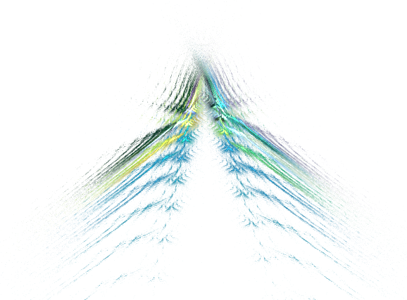
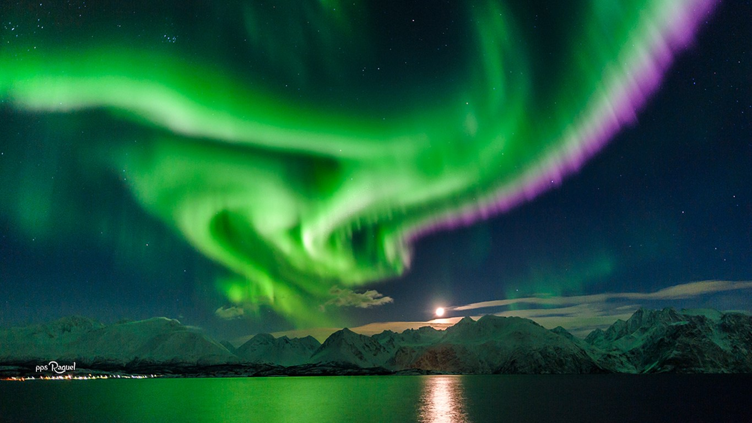










Slide 2
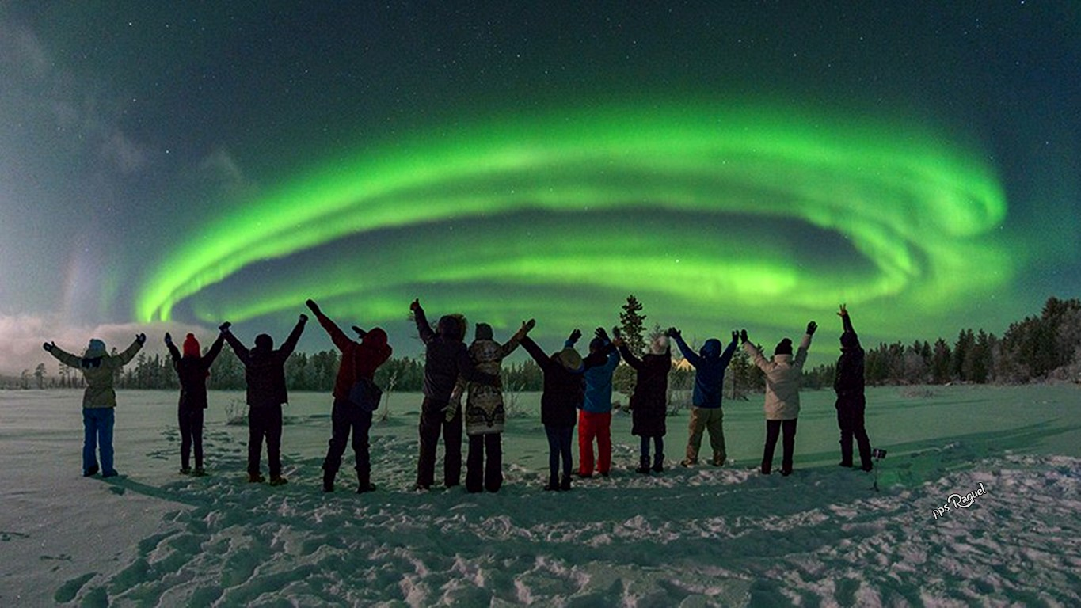


Slide 3

El universo es uno de los más grandes enigmas al que nos hemos enfrentado en nuestra existencia, tratando de buscar siempre una explicación que nos haga creer y entender que lo que estamos presenciando es real y no se trata de una creación de nuestra imaginación.

Slide 4
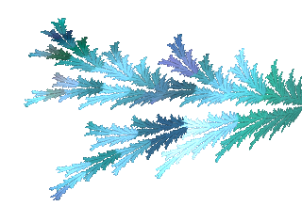
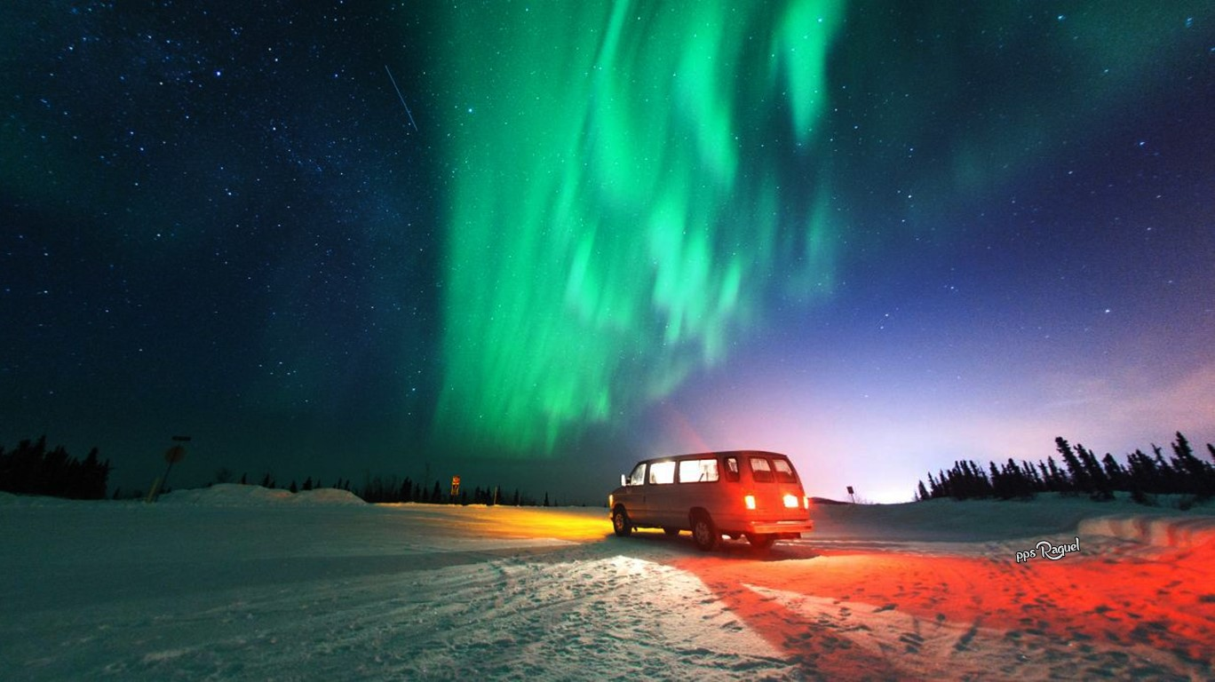

Slide 5
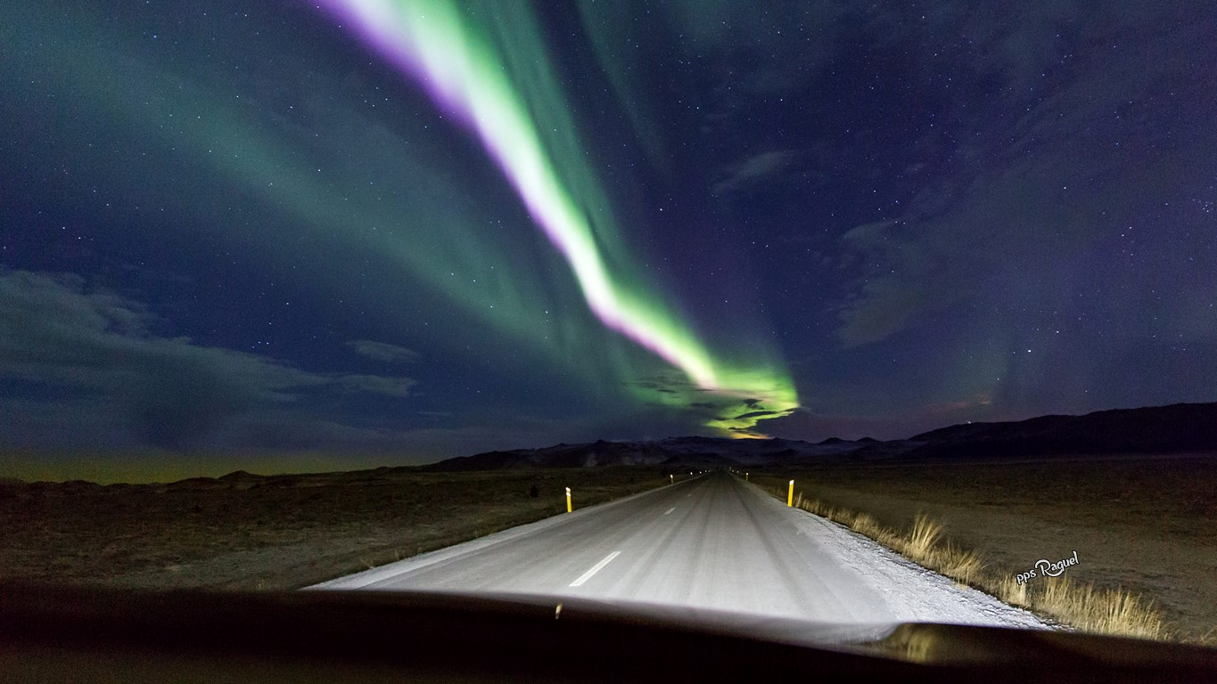

Slide 6
Los fenómenos naturales siempre han sido un fascinante pasatiempo para todos, ya sea que se dediquen o no a la investigación o al estudio de este tipo de fenómenos. Lo que es un hecho es que sin ningún tipo de explicación nos gusta admirar la luz que refleja la luna, los sorprendentes eclipses solares, los cometas y por supuesto las increíbles auroras boreales, de quienes esta ocasión trataremos de entender cómo son creadas.

Slide 7
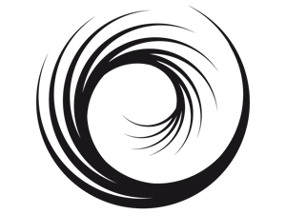
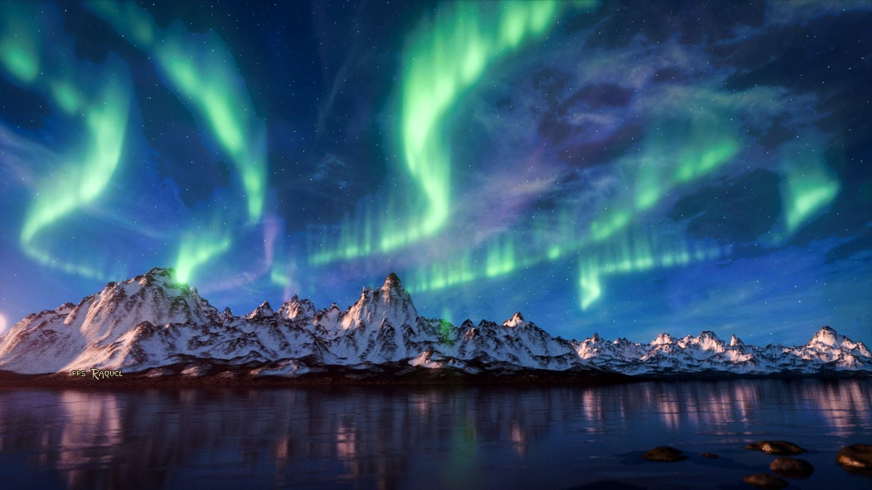

Slide 8
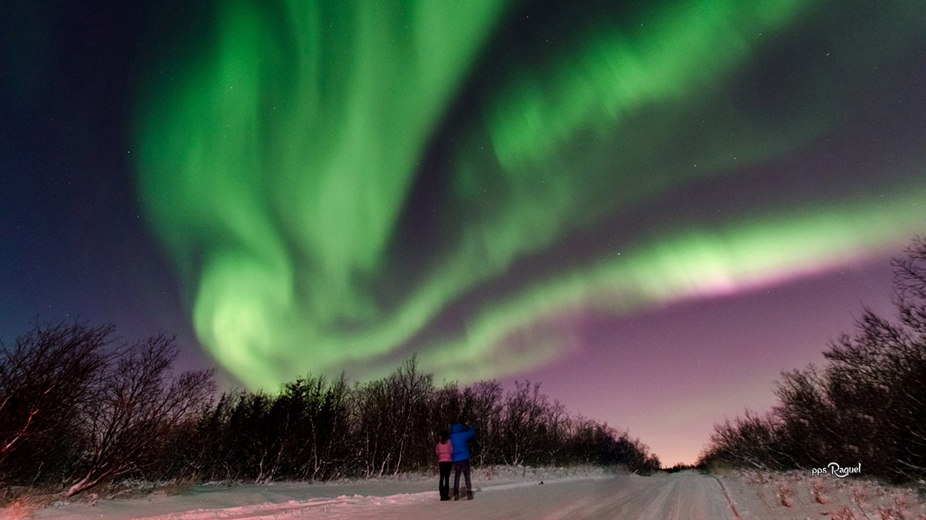
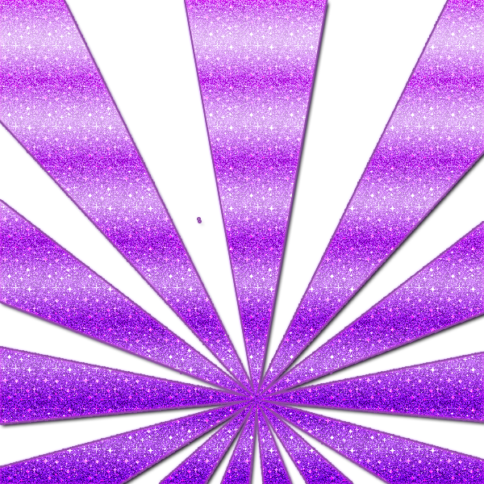

Slide 9
Asociamos la aurora boreal con las noches oscuras y frías de invierno, aunque este fenómeno natural ocurre todo el tiempo (es más difícil verlo en condiciones de poca luz).
El mejor momento para ver la aurora boreal desde cualquier lugar alrededor o encima del Círculo Polar Ártico (que se encuentra cerca de las ciudades de Rovaniemi, Finlandia y Bodø, Noruega) es entre los meses de septiembre y finales de abril .

Slide 10
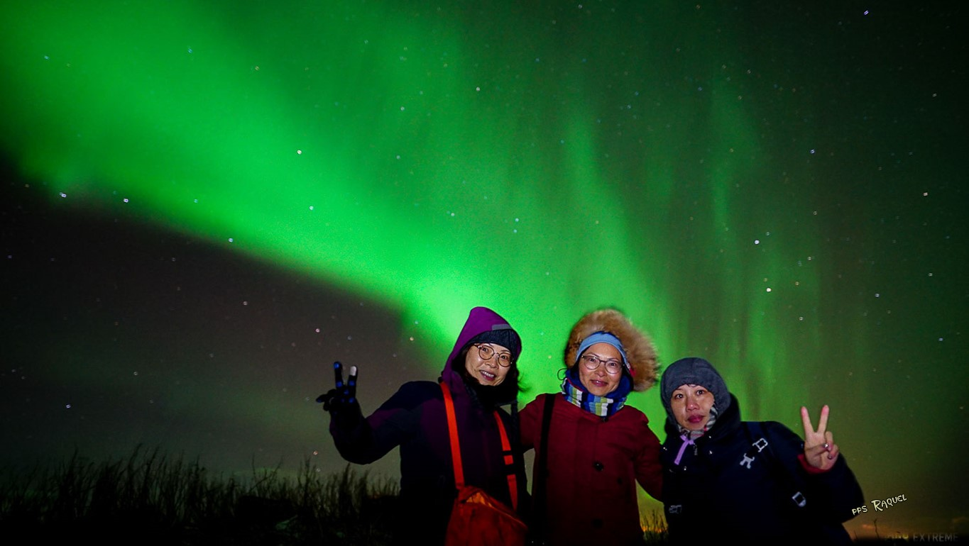

Slide 11

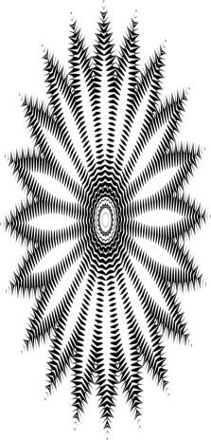
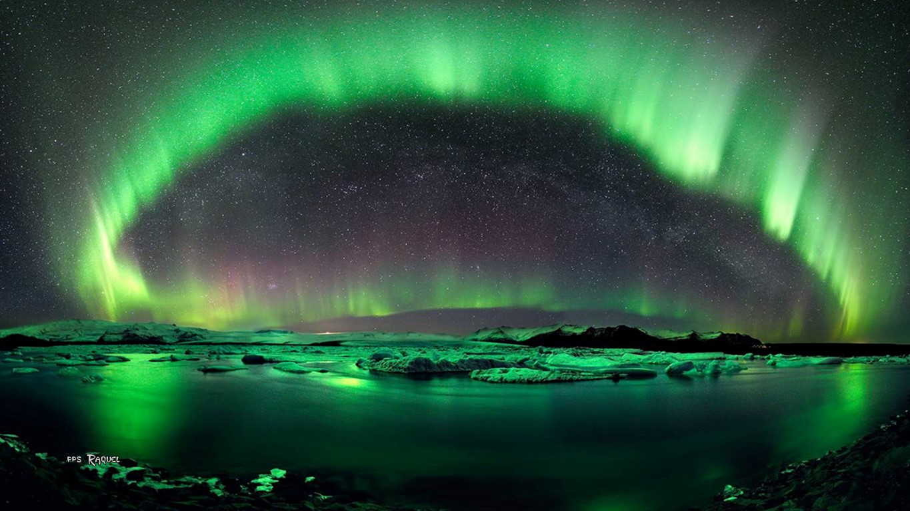
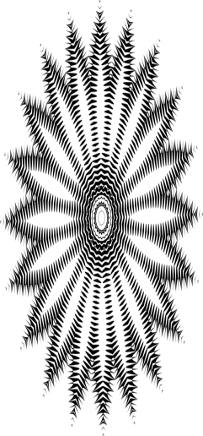
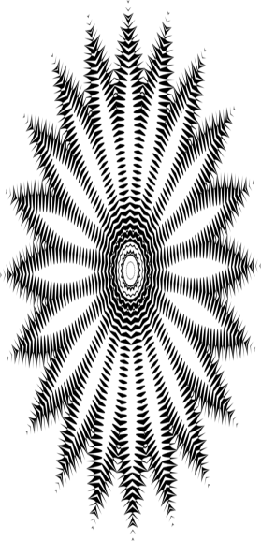
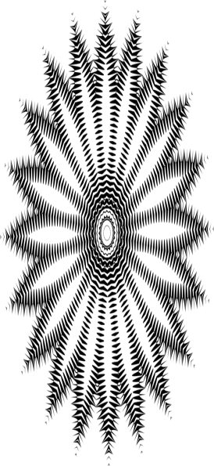
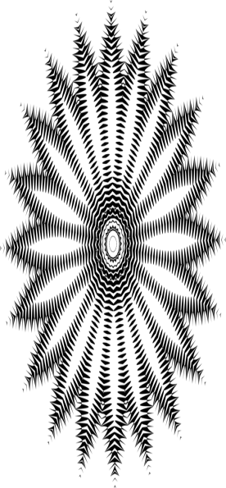

Slide 12
Las auroras boreales se nos presentan en varias formas, por lo que su aparición siempre será distinta, mostrándose como una cortina, un arco, espirales o líneas que cubren el cielo nocturno en un color verde luminoso con ciertos toques de rojo o rosa en la orillas y morado en el interior.

Slide 13
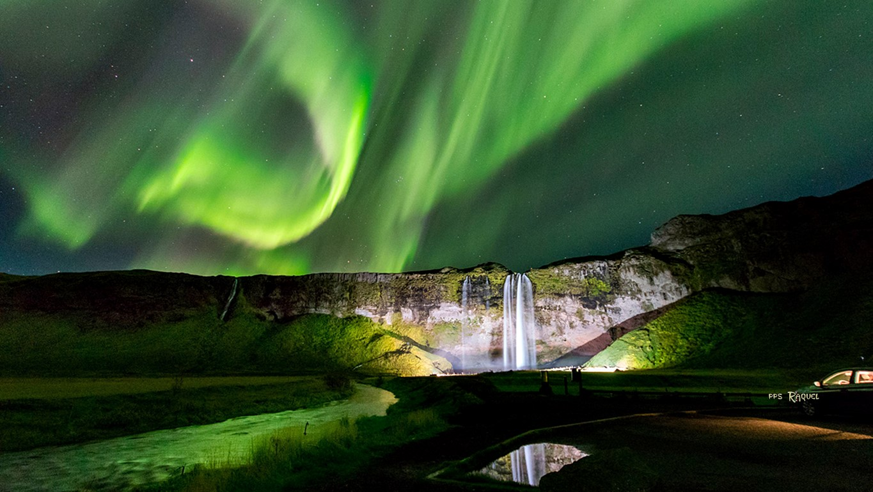
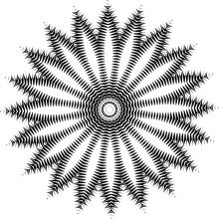
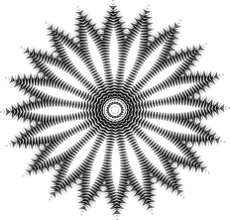

Slide 14
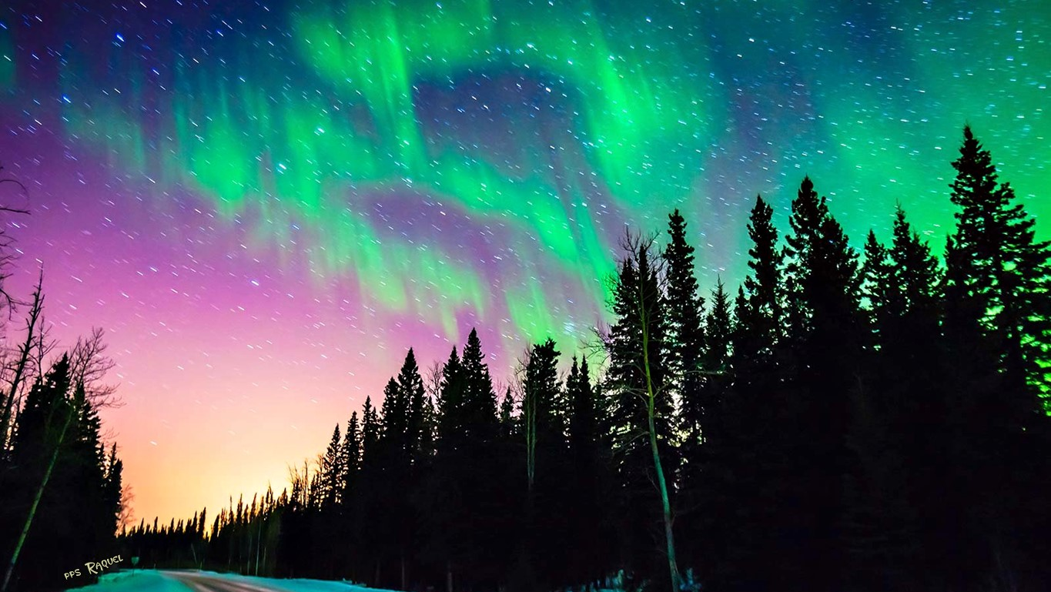

Slide 15
La explicación recae en el sol y sus explosiones que viajan por todo el espacio para encontrarse con nuestro planeta y provocar una reacción con nuestra atmósfera al entrar en el escudo magnético de la Tierra. Cuando estas partículas provenientes del sol chocan con las moléculas de aire de nuestra atmósfera, éstas se excitan produciendo su propia luz, verde para el oxigeno y azul o rojo para el nitrógeno, que una vez encendidas abarcan toda esa onda que cubre el cielo, que es lo que vemos como aurora.

Slide 16
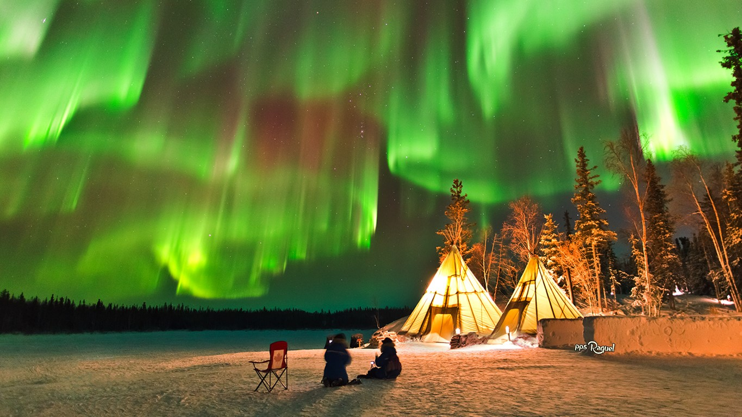

Slide 17


Slide 18
Todo este espectáculo ocurre a sólo 100 kilómetros sobre nuestras cabezas y se puede apreciar desde varias regiones de nuestro planeta como Noruega, Islandia, Canadá o Alaska, esto en el hemisferio norte entre los meses de septiembre y marzo; o desde el hemisferio sur donde su nombre cambia a aurora austral y se pueden disfrutar entre los meses de marzo y septiembre.

Slide 19
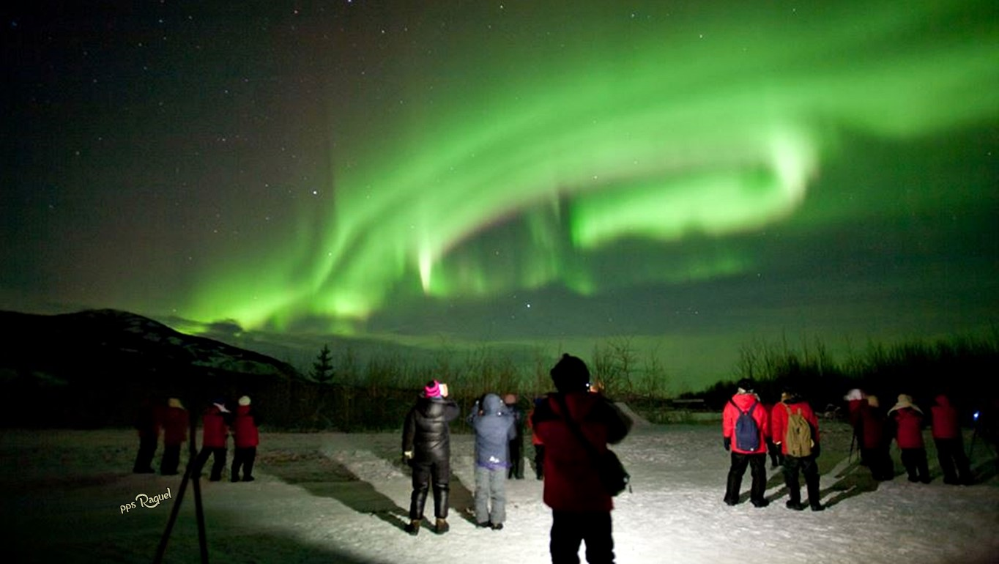

Slide 20
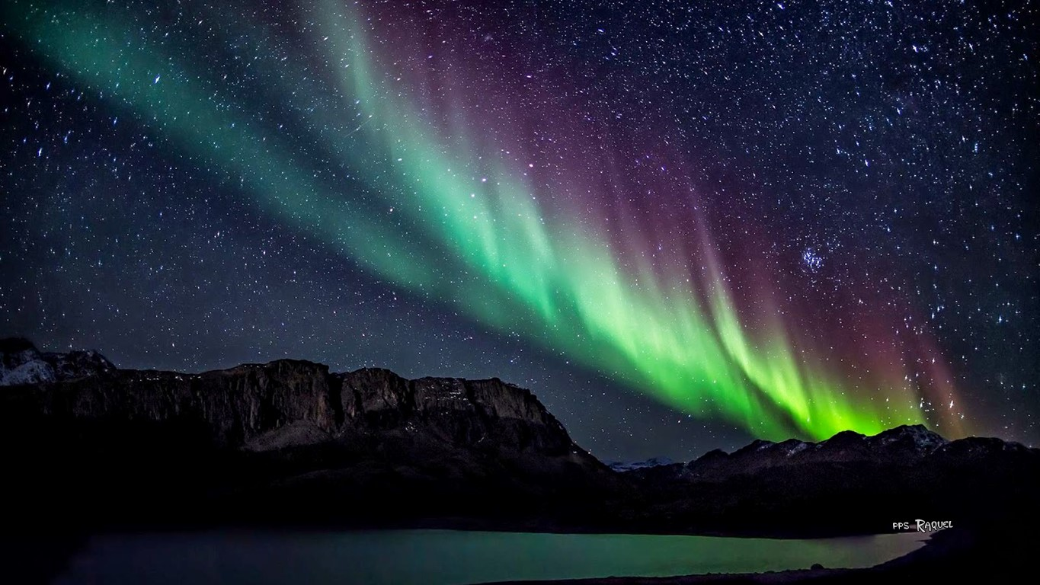

Slide 21
los científicos tienen clara la creación de estas auroras, pero esto no impide que millones de personas asistan año con año a destinos donde es posible vivir esta experiencia única que ilumina el cielo y donde nuestros antepasados creían que se trataba de espíritus de serpientes o dragones que bailaban, inclusive puentes construidos por los dioses para llegar al cielo.

Slide 22
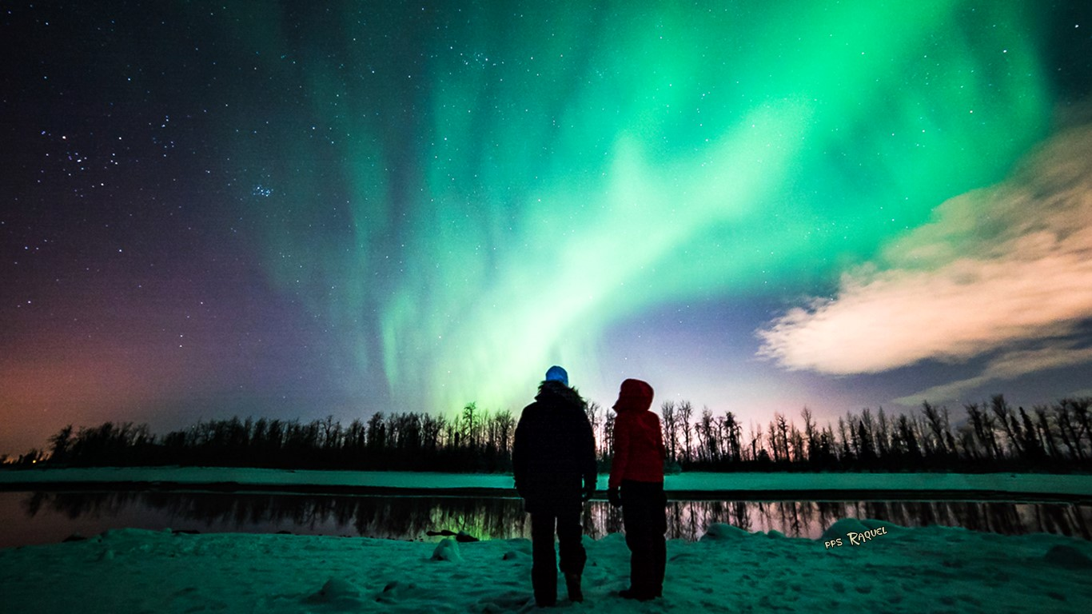

Slide 23
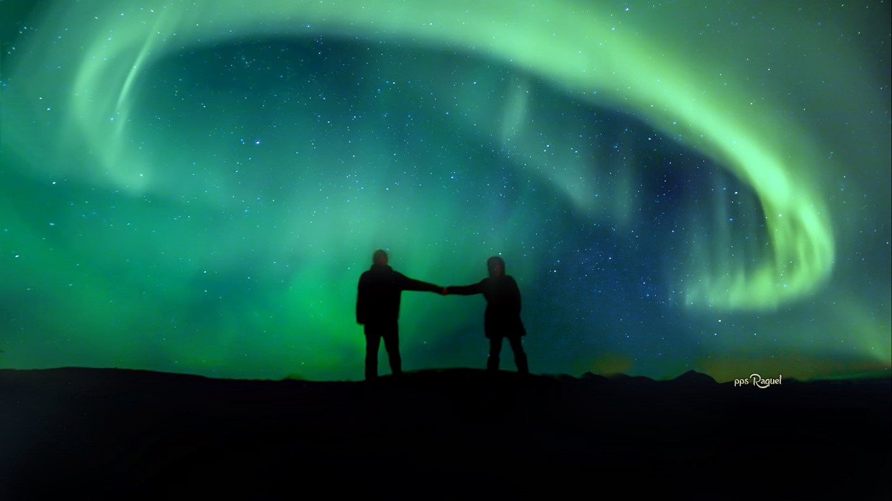

Slide 24
Si no ve la aurora boreal como se esperaba, incluso si el momento es el correcto, los locales recomiendan simplemente esperar entre una y dos horas. La naturaleza tiende a premiar a los más pacientes. Para vivir esta única experiencia cuentas con aplicaciones y alertas que informan de factores como la actividad solar y la probabilidad de que se produzca una Aurora Boreal

Slide 25
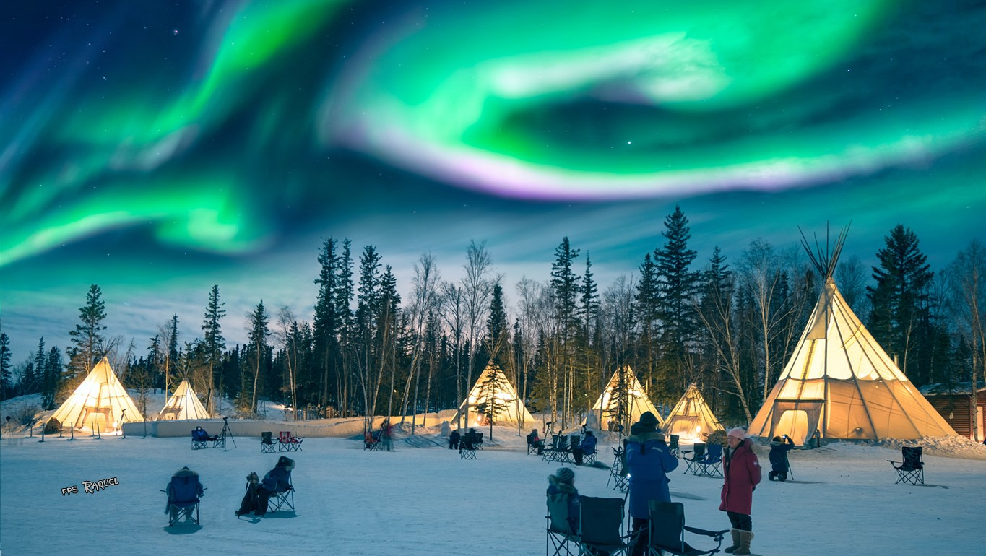

Slide 26
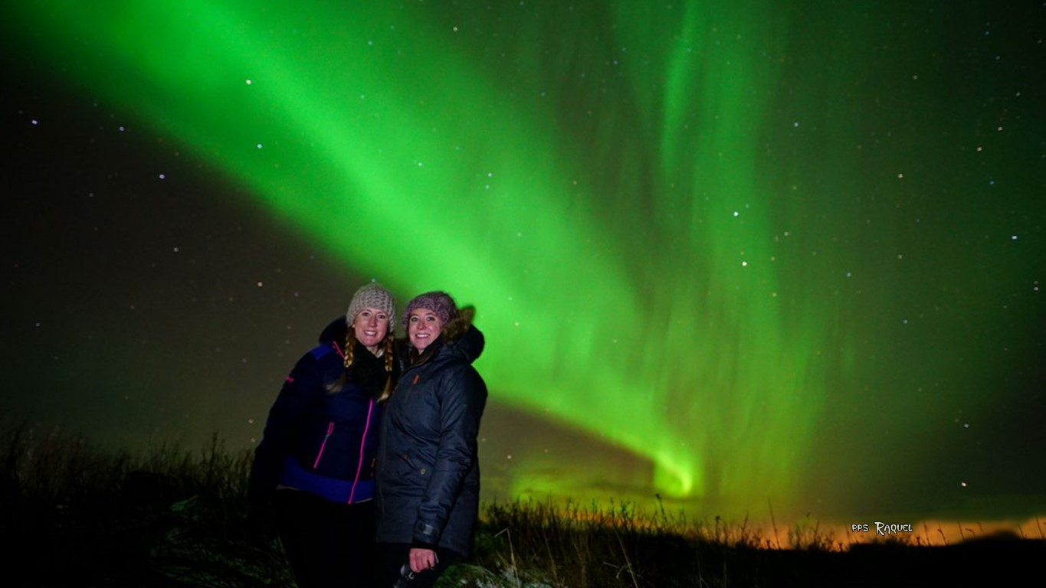

Slide 27
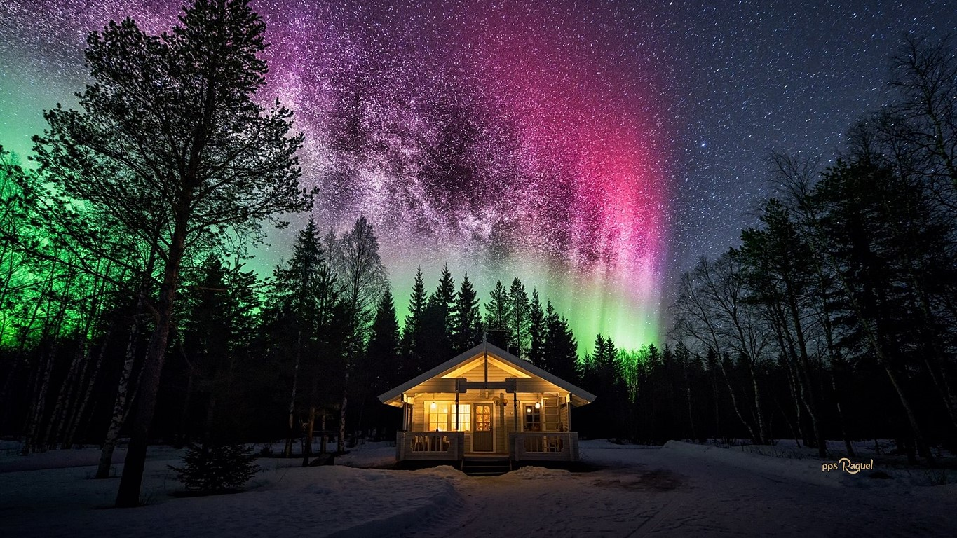

Slide 28
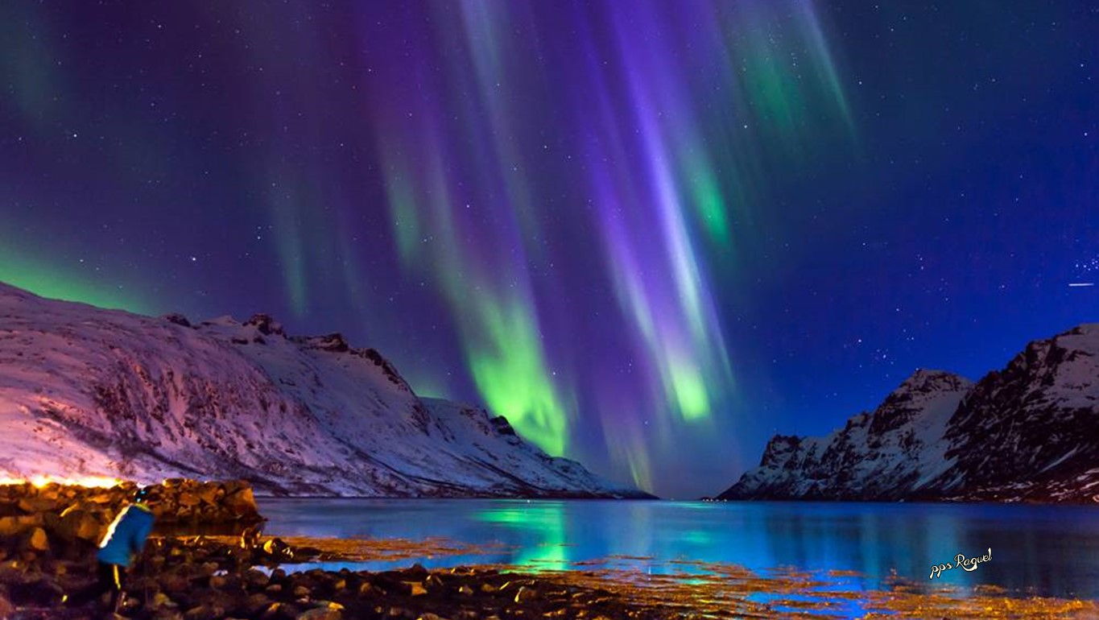

Slide 29
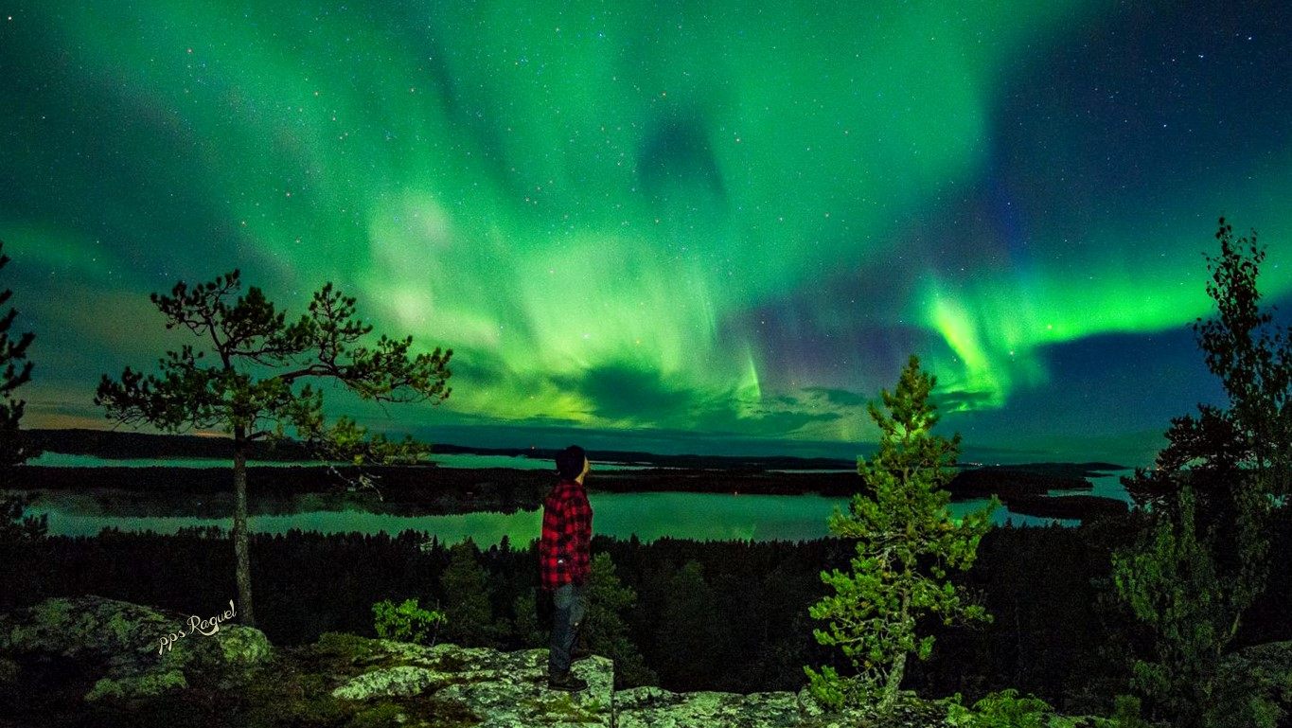

Slide 30
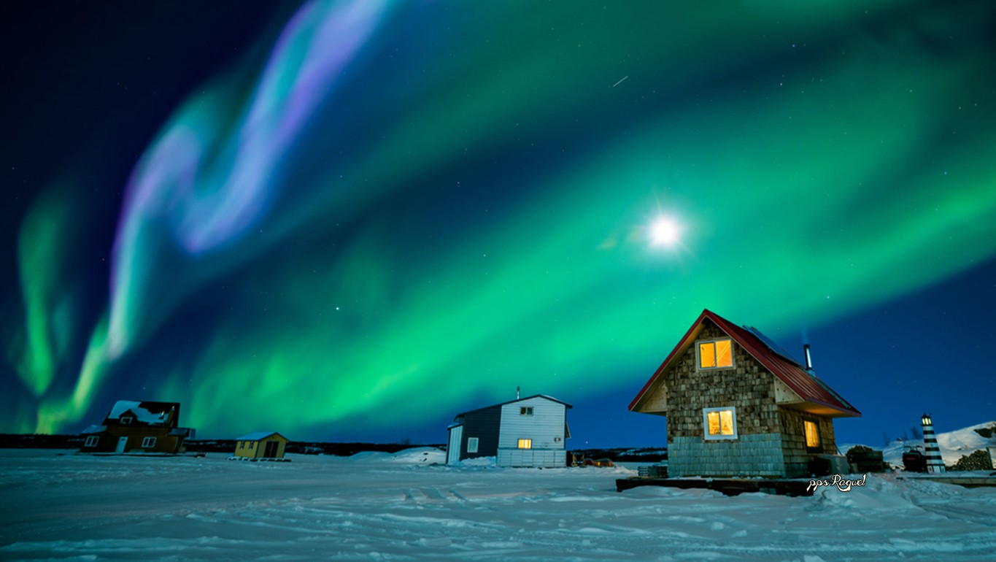

Slide 31
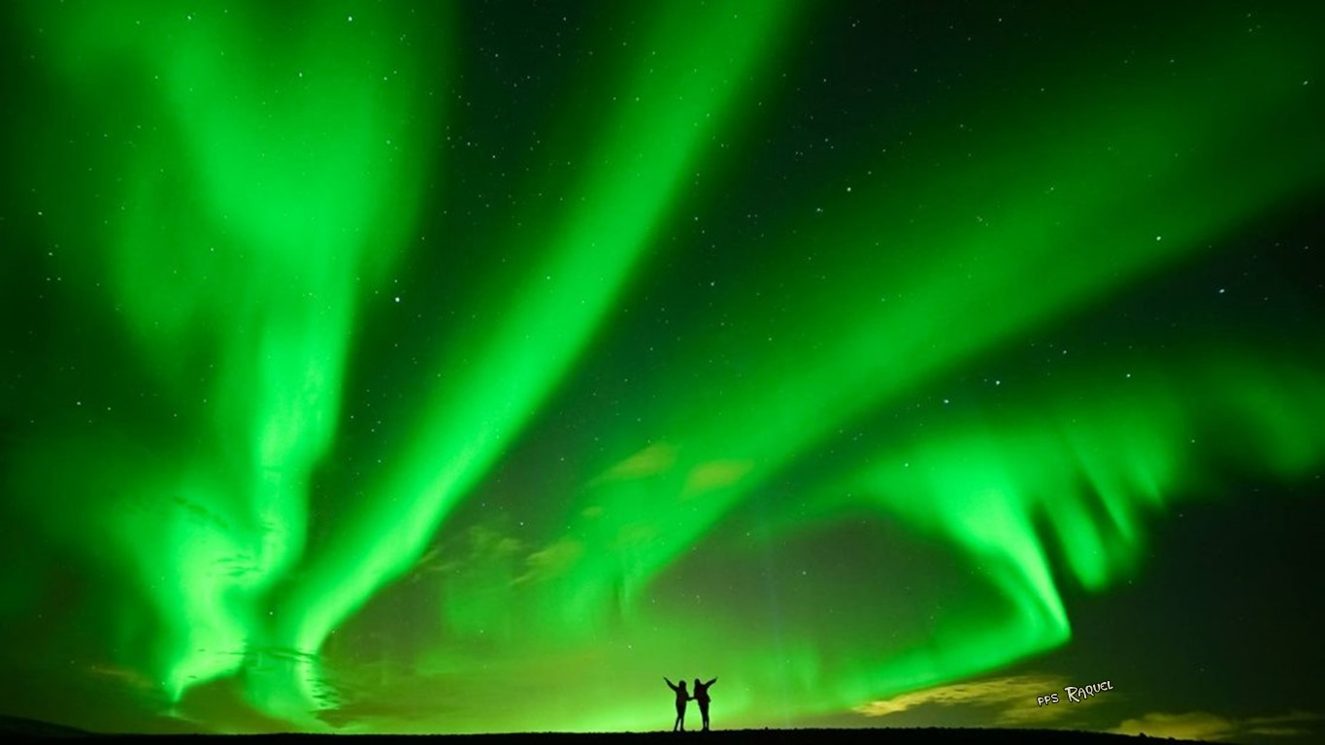

Slide 32
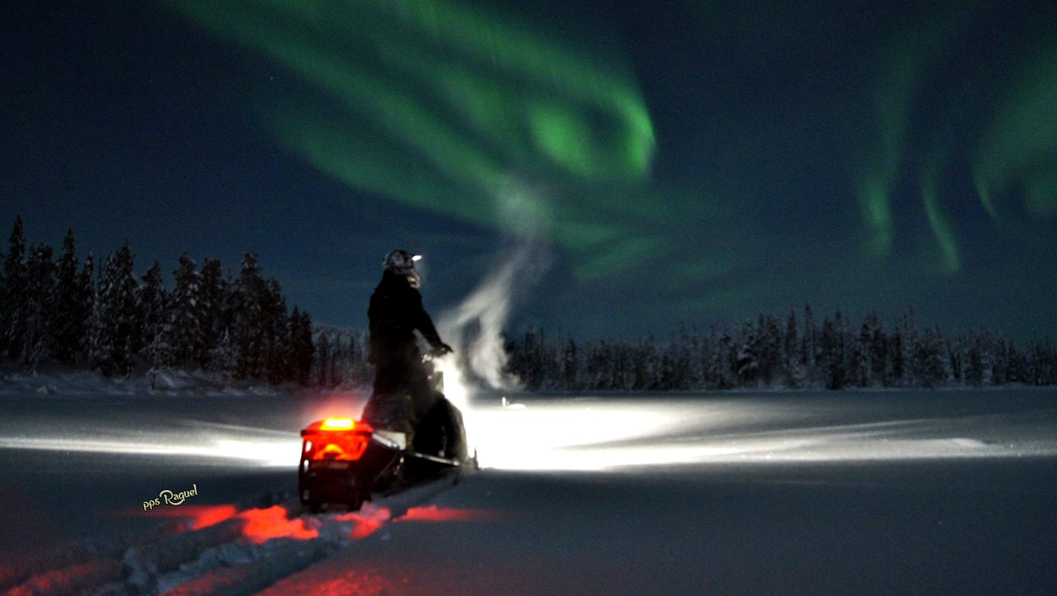

Slide 33
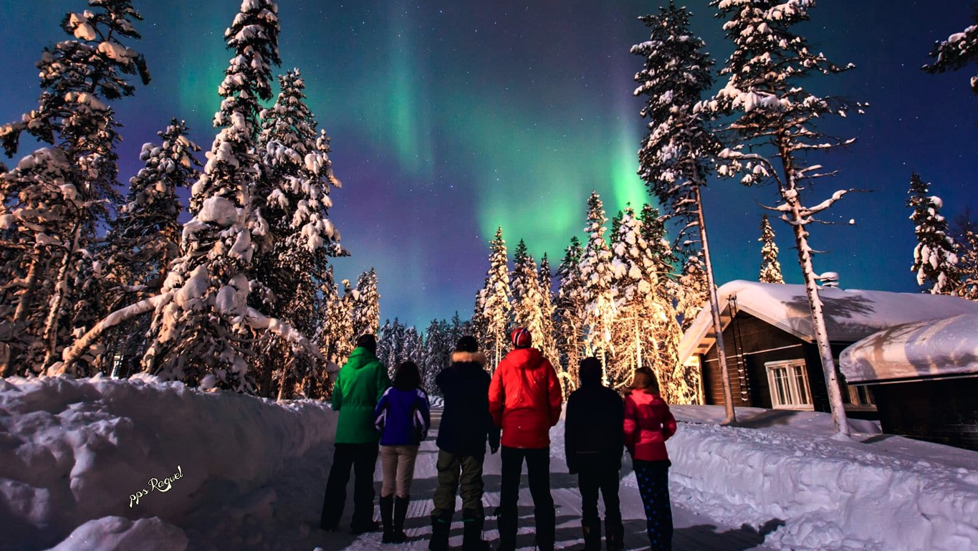

Slide 34
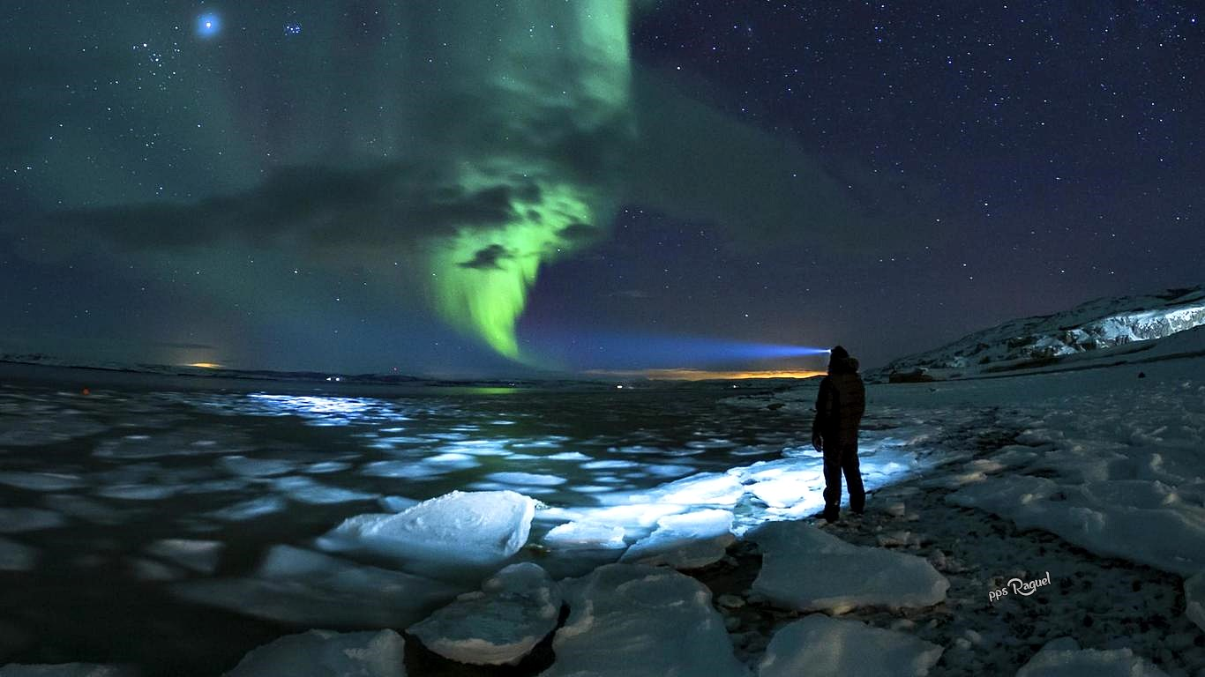

Slide 35
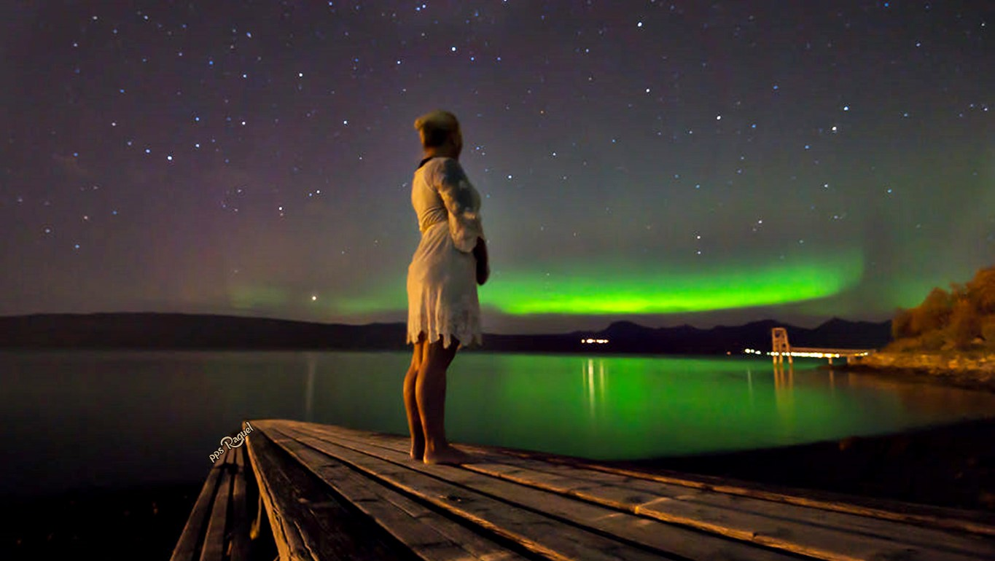

Slide 36
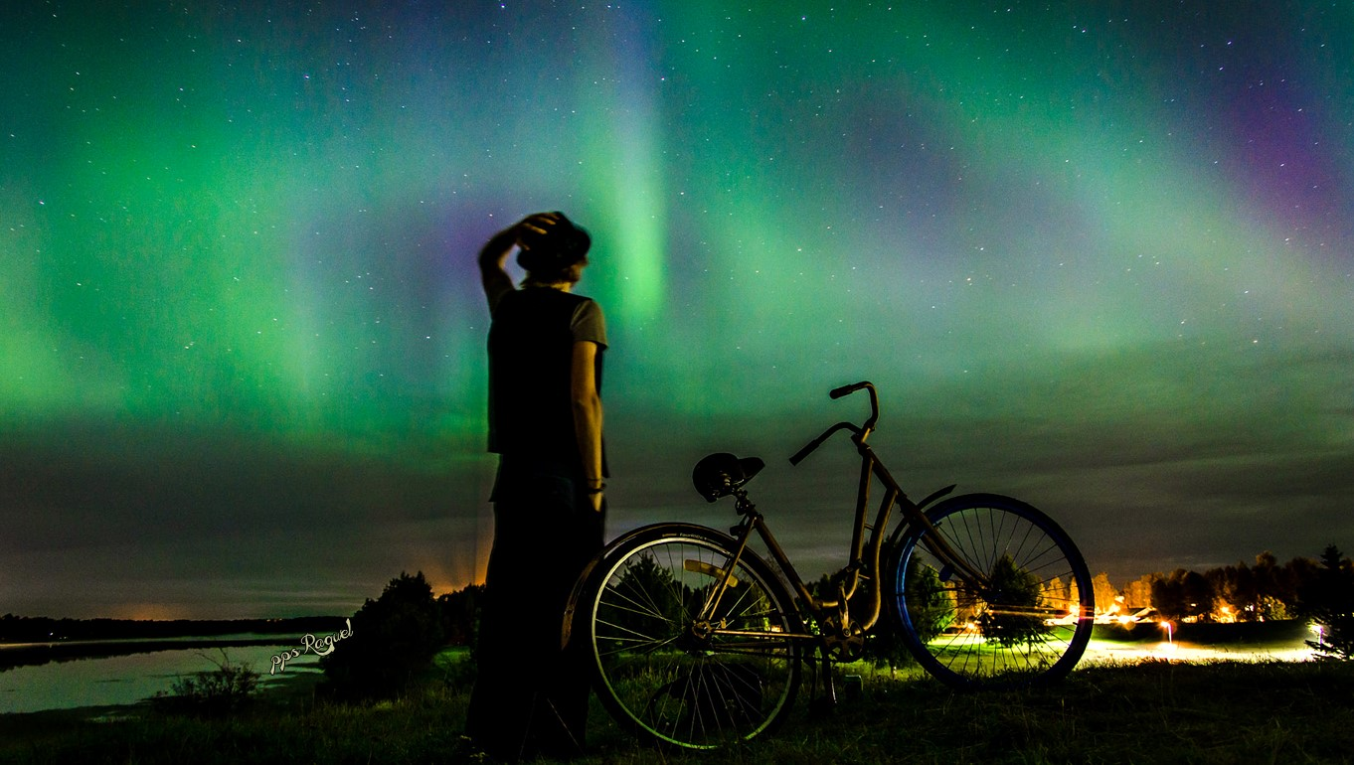

Slide 37
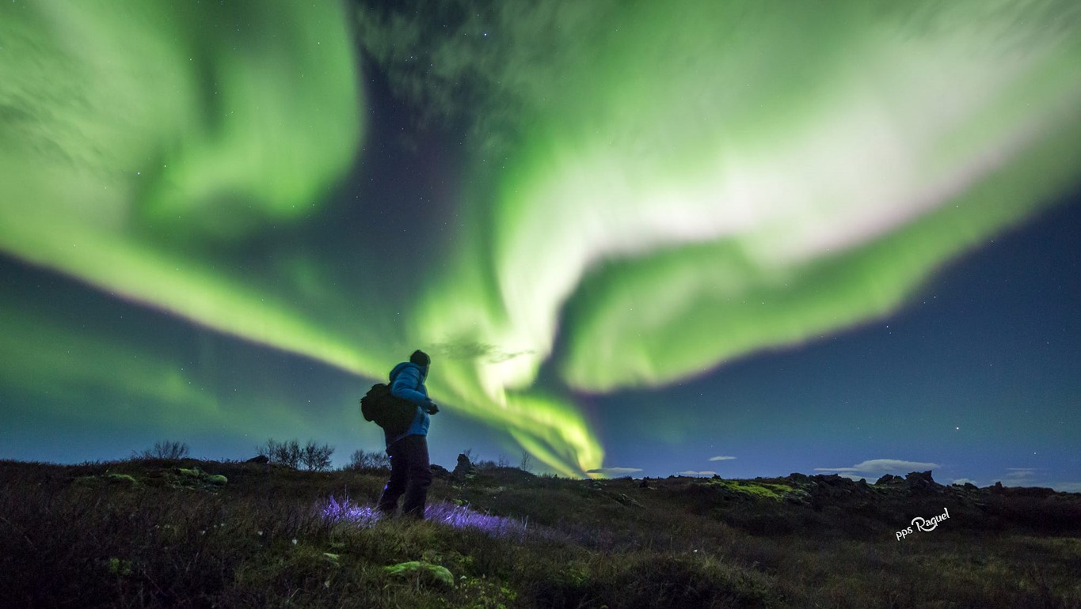

Slide 38
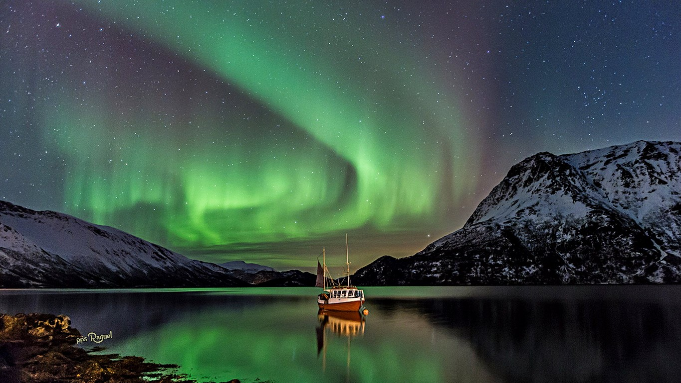

Slide 39
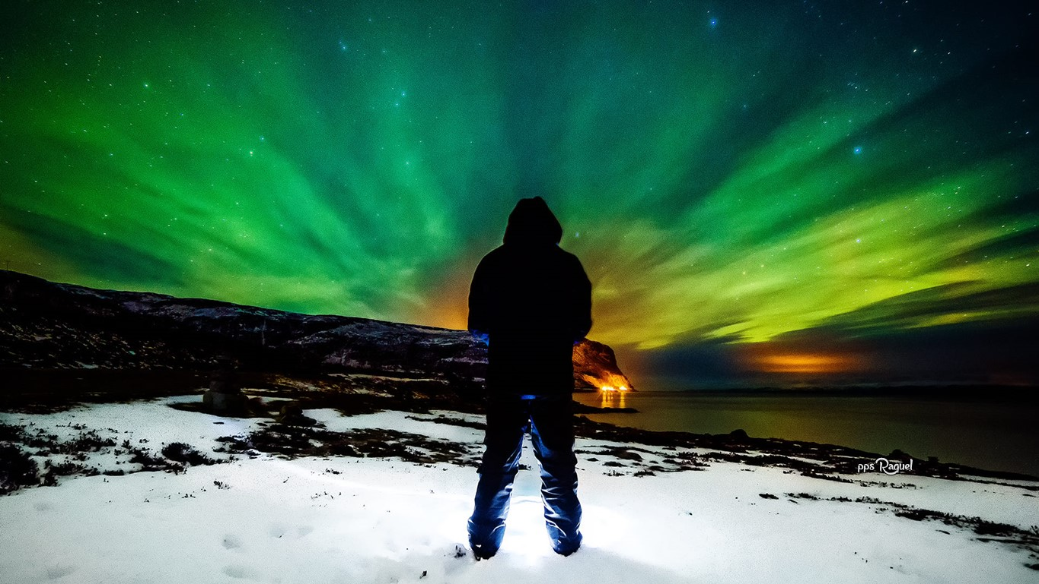

Slide 40
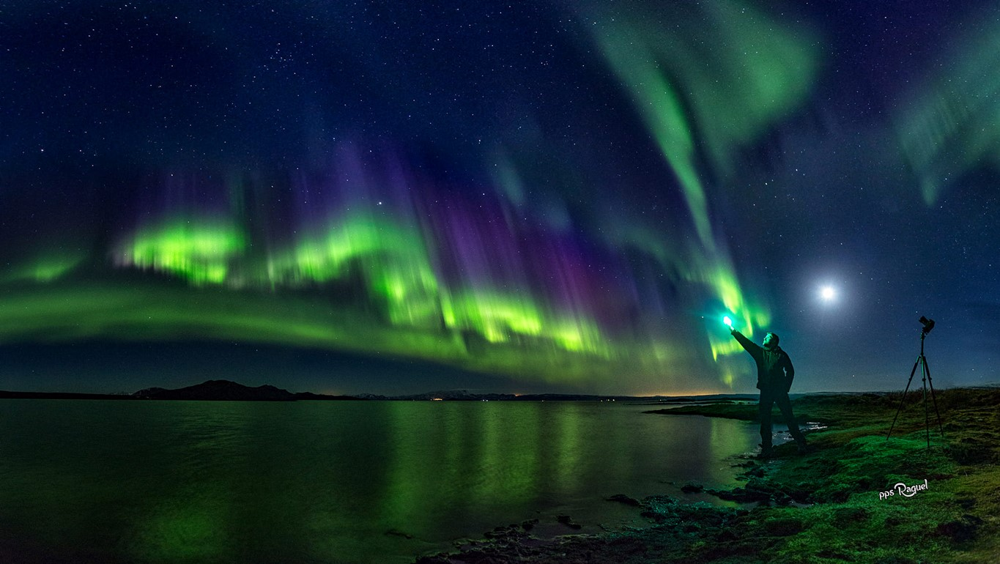

Slide 41
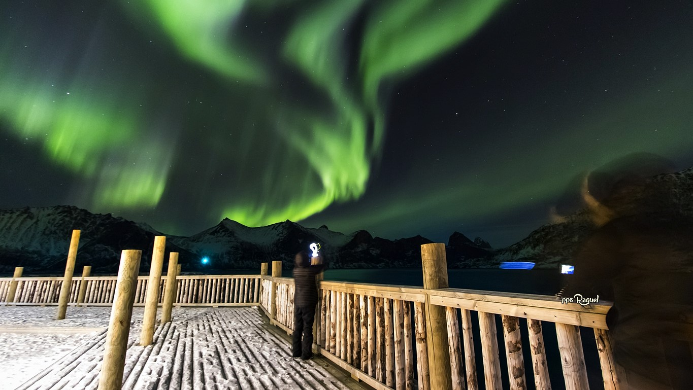

Slide 42
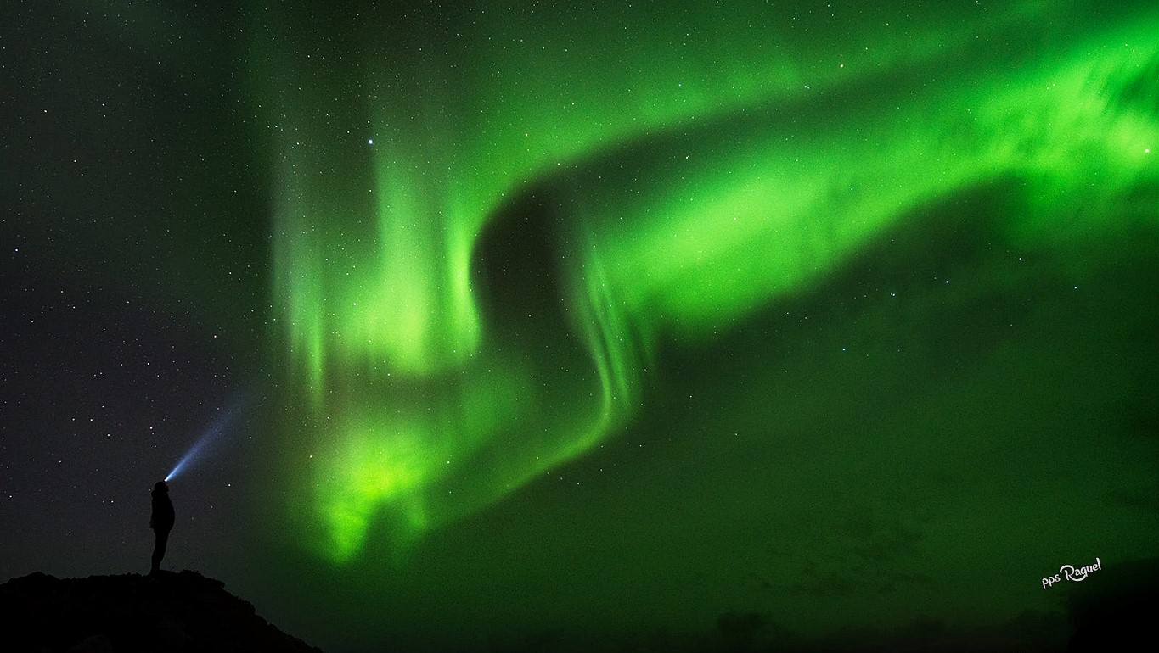

Slide 44
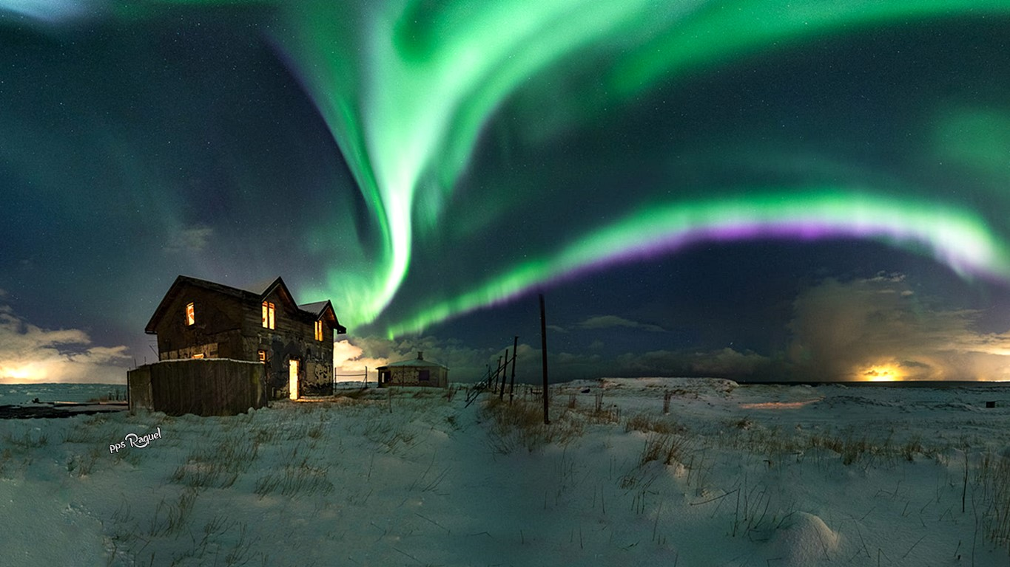

Slide 45
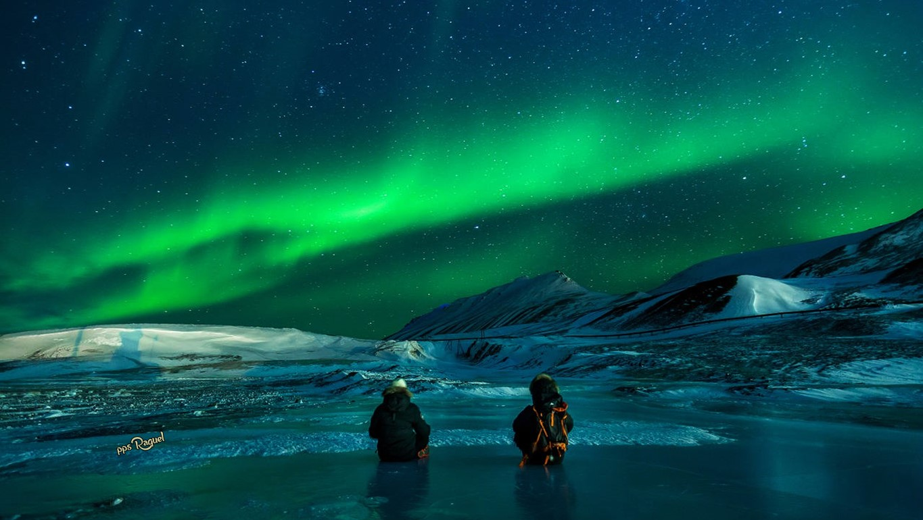

Slide 46
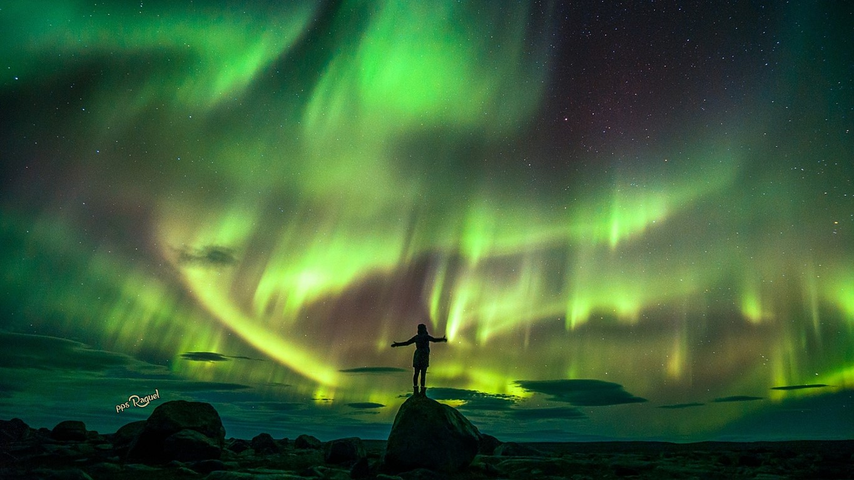

Slide 47
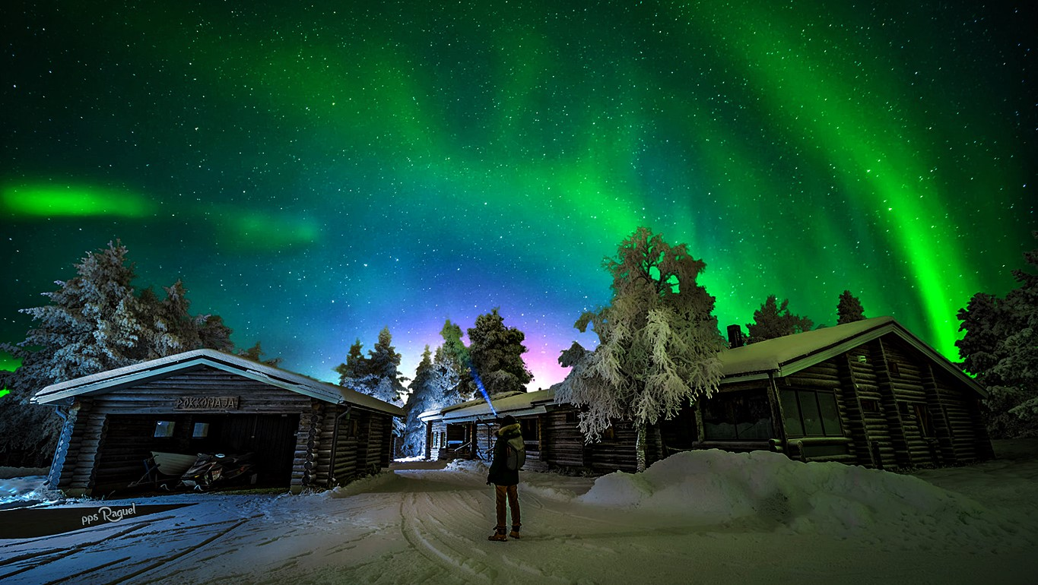

Slide 48
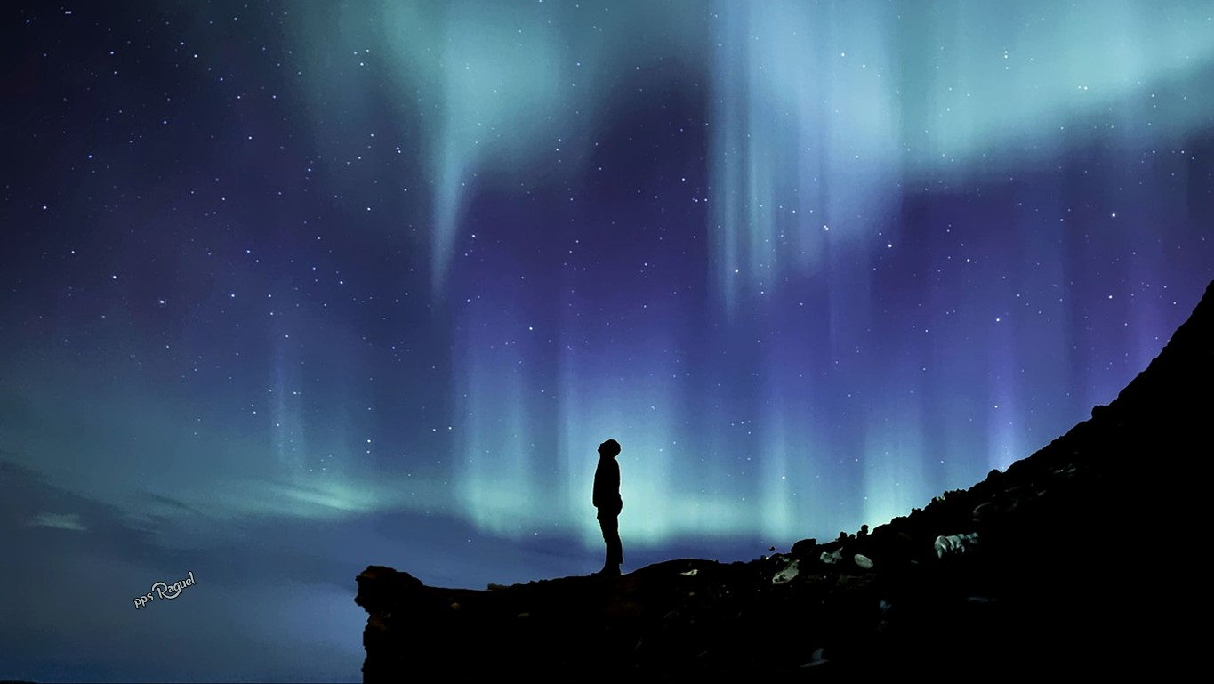

Slide 49
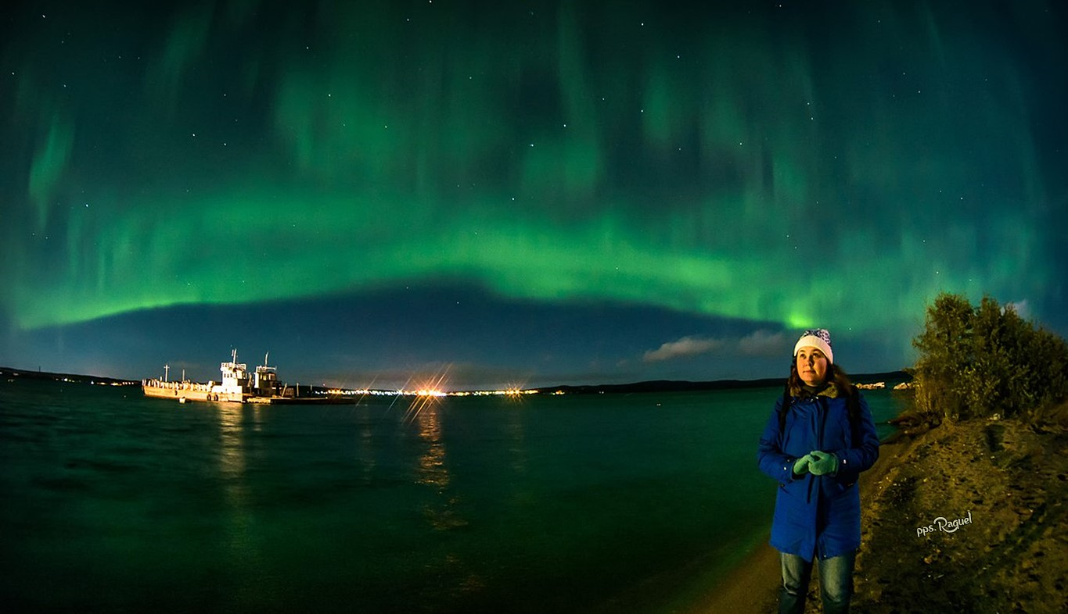

Slide 50


Slide 51


Slide 52



Slide 53









¿Te ha gustado?
Puedes ver más entrando
Aquí
Además puedes recibir powerpoints en tu correo electrónico suscribiéndote aquí:
Esta presentación powerpoint ha sido creada y compartida única y exclusivamente para mispps.com

